Slide 1
Présentation du Plan Mathématiques – Cycle 1
Secteurs de Lure et de Champagney Bas

Slide 2
Un Nouveau format de formation

Slide 3
Plan Mathématiques 2021-22 / Circonscription de Lure – Cycle 1 – Mercredi 29 septembre

Slide 4
Plan Mathématiques 2021-22 / Circonscription de Lure – Cycle 1 – Mercredi 29 septembre

Slide 5
Secteurs concernés / année scolaire | C1 Lure / Champagney Bas | C1 Héricourt / Champagney Haut | C2 Lure / Champagney Bas | C2 Héricourt / Champagney Haut | C3 Lure / Champagney Bas | C3 Héricourt / Champagney Haut
2020/21 | Formation continue | Formation continue | Formation continue | Formation continue | Plan Maths | Plan Français
2021/22 | Plan Maths | Plan Français | Formation continue | Formation continue | Formation continue | Formation continue
2022/23 | Formation continue | Formation continue | Plan Maths | Plan Français | Formation continue | Formation continue
2023/24 | Formation continue | Formation continue | Formation continue | Formation continue | Plan Français | Plan Maths
2025/26 | Plan Français | Plan Maths | Formation continue | Formation continue | Formation continue | Formation continue
2026/27 | Formation continue | Formation continue | Plan Français | Plan Maths | Formation continue | Formation continue

Slide 6
L’enseignant acteur de sa formation dans une constellation. Une formation « horizontale » enseignants / formateur.
Du côté de l’enseignant :
Je travaille en équipe.
Je collabore pour exprimer des besoins de formation.
Je partage mon expertise, mes pratiques dans la constellation.
J’expérimente et j’analyse de nouvelles pratiques.
Je collabore pour produire des ressources à partager.
J’analyse, je réfléchis avec la constellation.
Du côté du formateur :
Je m’appuie sur ce qui se fait déjà dans les classes.
Je favorise le partage des pratiques existantes.
Je connais les apports théoriques récents pour proposer de nouvelles façons de faire.
J’aide la constellation à lire et à analyser le réel de la classe.
Je facilite la mutualisation des ressources produites par les constellations.

Slide 7
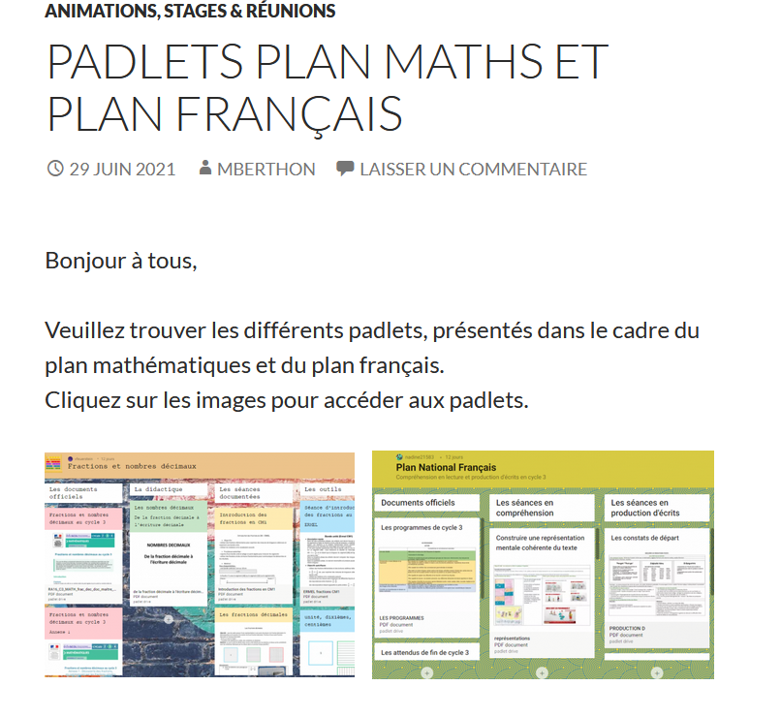
Les productions des constellations 2020-21
Partagées sur blog de circonscription

Slide 8
DETAIL DES 30 HEURES :
Animation pédagogique :
6 heures
A prendre sur les 18h institutionnelles d’animations pédagogiques
Présentation et lancement du plan, bilan intermédiaire, bilan final :
3h +1h + 2h,
soit 6 heures
A prendre sur les conseils de cycle
Travail en constellation :
12 heures
A prendre sur les 18 h institutionnelles d’animations pédagogiques :
Observations croisées :
6 heures
Sur le temps de classe (remplaçants)

Slide 9
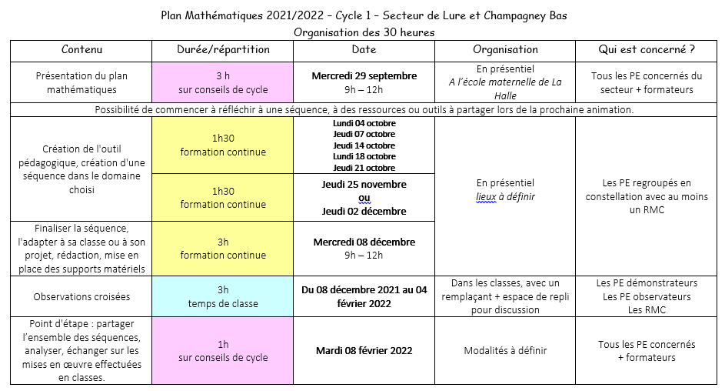

Slide 10
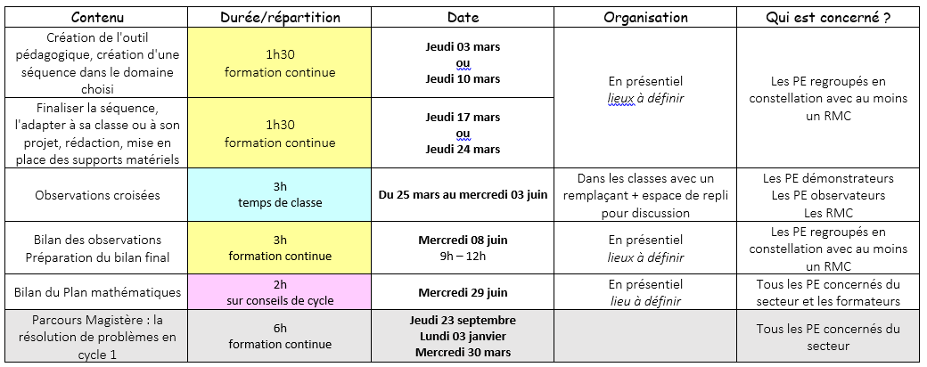

Slide 11
Choisir une thématique de travail
Découvrir les nombres et leurs utilisations
Explorer des formes, des grandeurs, des suites organisées
Résolution de problèmes
Constituer les constellations
-> 5 constellations
-> 4 constellations de 8 PE et 1 constellation de 7 PE
-> une représentation des trois niveaux de classe: PS, MS et GS

Slide 12
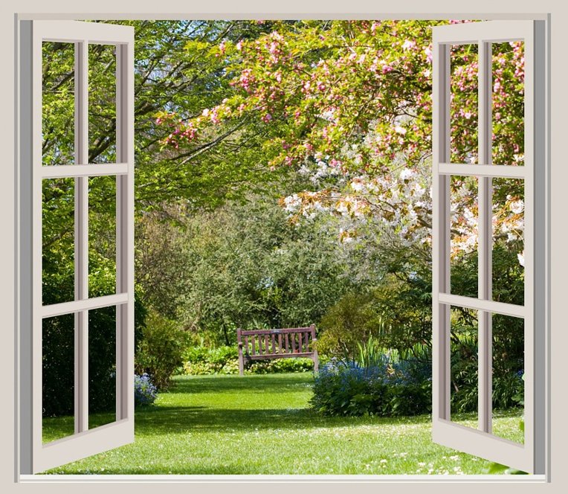
Pause

Slide 13
Partager une analyse de la situation actuelle
2 points d’appui : dans les acquisitions de mes élèves / dans mon enseignement
2 points à renforcer : dans les acquisitions de mes élèves / dans mon enseignement
Individuellement : remplir les 4 cartes : 10 min
Mélanger les cartes de la constellation et redistribuer au hasard 4 cartes par personne.
Possibilité de faire des échanges de cartes; garder 4 cartes par personne : 5 min
Débattre dans la constellation : catégoriser, hiérarchiser
pour exprimer les choix de formation de la constellation: 10 min
Réaliser une affiche pour la constellation : « analyse de la situation » : 10 min

Slide 14
MISE EN COMMUN, SYNTHÈSE COLLECTIVE
NOTRE ANALYSE EN 120 SECONDES !

Slide 15
Nous vous remercions de votre participation active !
Prochain rendez-vous le : Lundi 04 octobre
Jeudi 07 octobre
Jeudi 14 octobre
Lundi 11 octobre
Jeudi 21 octobre
Mercredi 17 novembre

